Slide 1
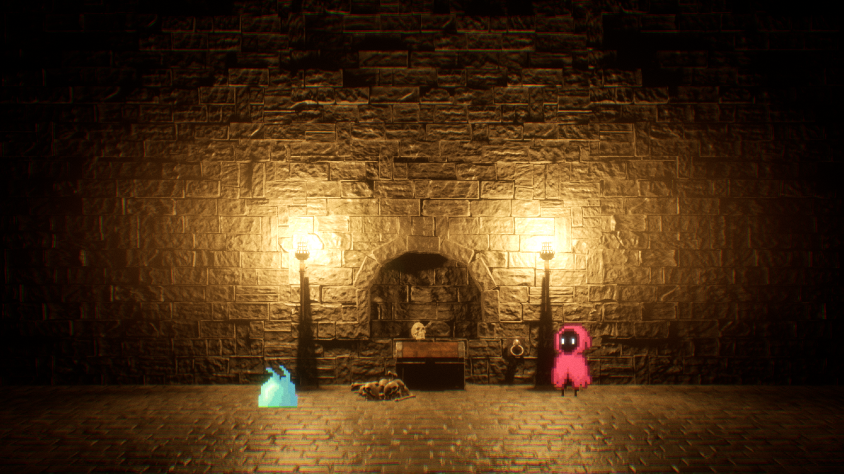
BINGORPG
RAMDOMY

Slide 2

스토리
플레이어는 기억이 없이 던전에서 깨게 됩니다.
던전을 탈출하기 위해 던전 칸을 탐색합니다.
탐색 중에 던전에서 몬스터에게 죽임을 당하게 되지만,
어떻게 된 일인지 다시 던전에서 처음 깼던 때로 돌아왔습니다.
플레이어는 죽게 되면 다시 처음으로 돌아옵니다.
그러나 계속된 전투로 점점 강해집니다.

Slide 3
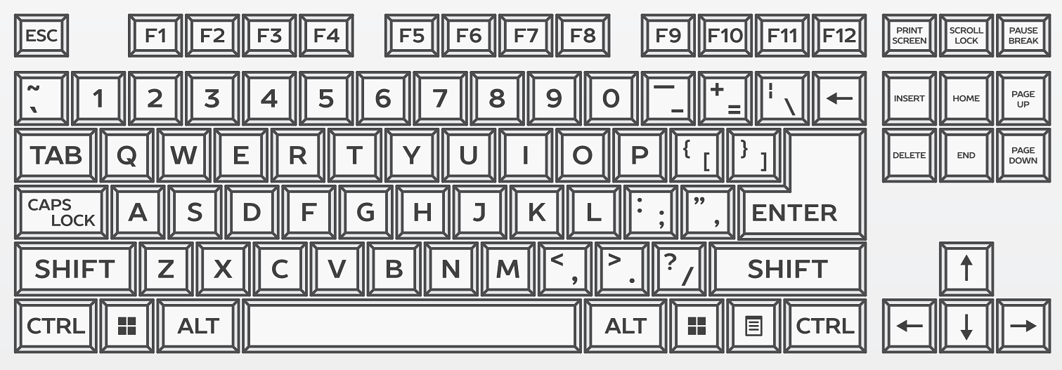
조작법(키보드)
MP포션
HP포션
공격력포션
메뉴
스탯창
라이트닝
대시
워터볼
이동
파이어볼
아이스 스피어

Slide 4
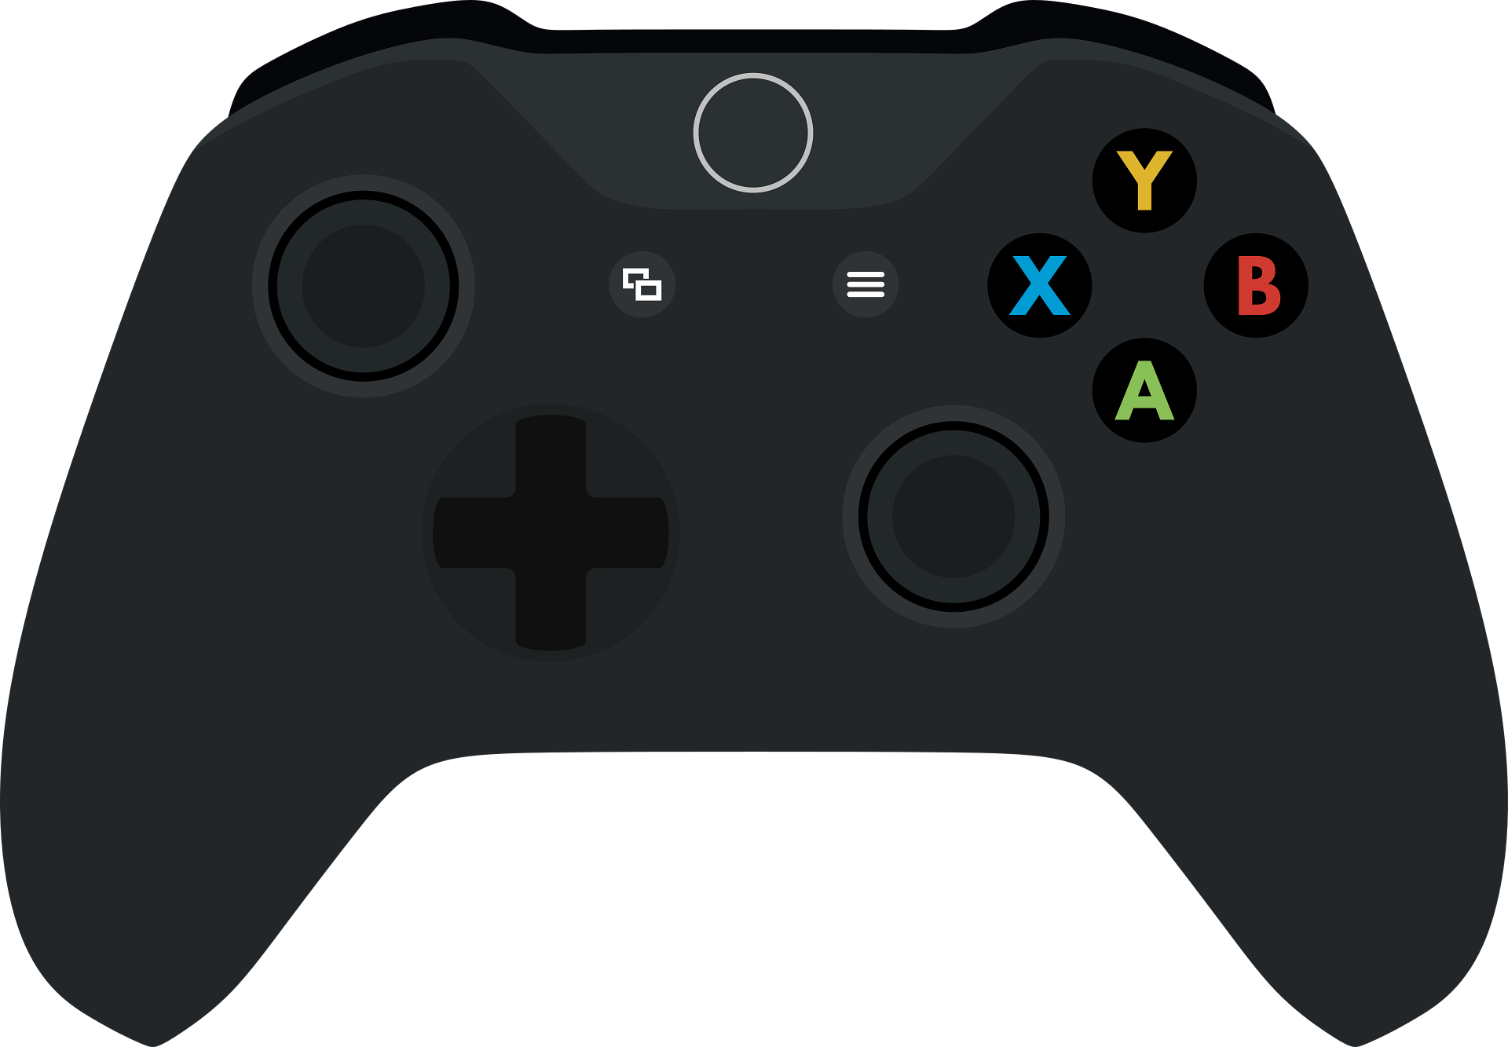
조작법(컨트롤러)
스탯창
(RT) 라이트닝
메뉴
아이스 스피어
이동
워터볼
MP포션
대시
HP포션
파이어볼
공격력포션

Slide 5
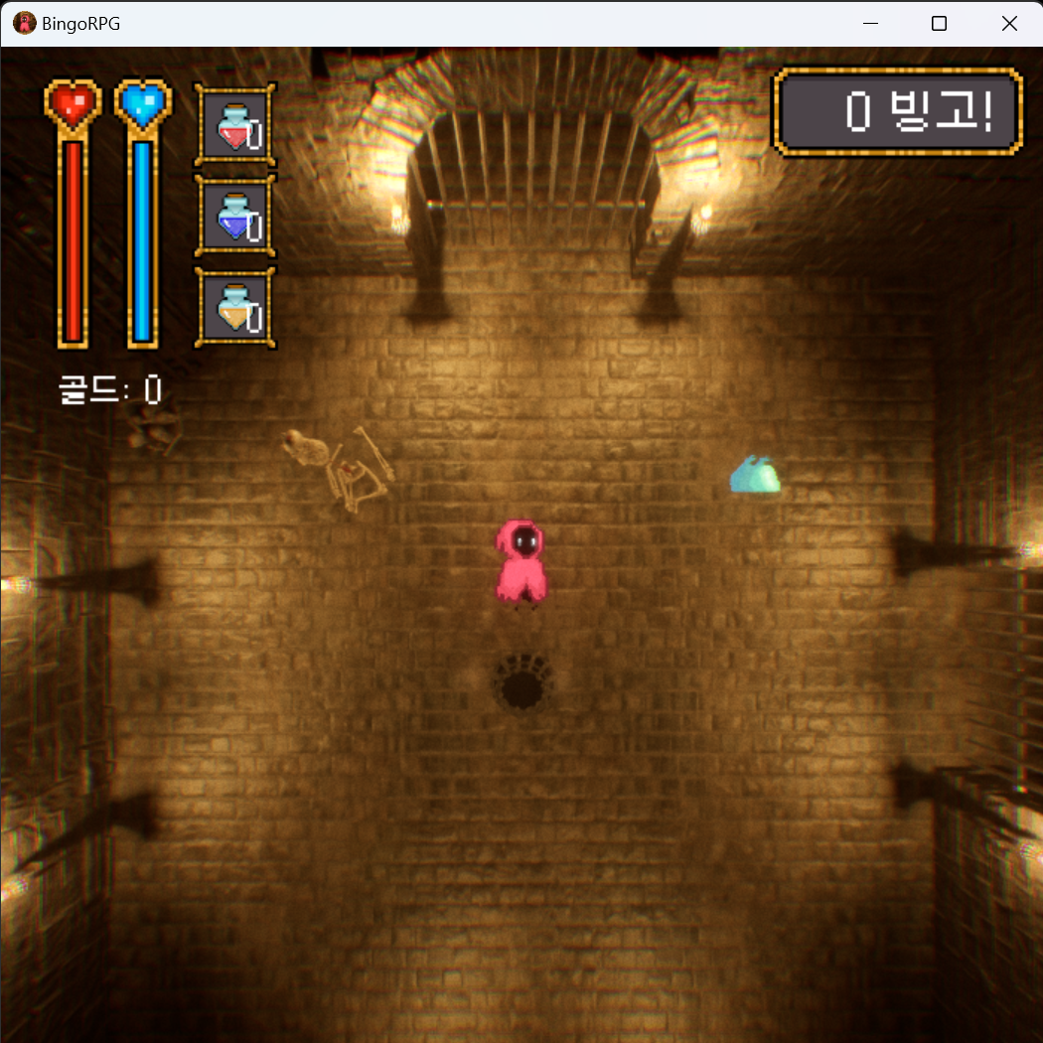
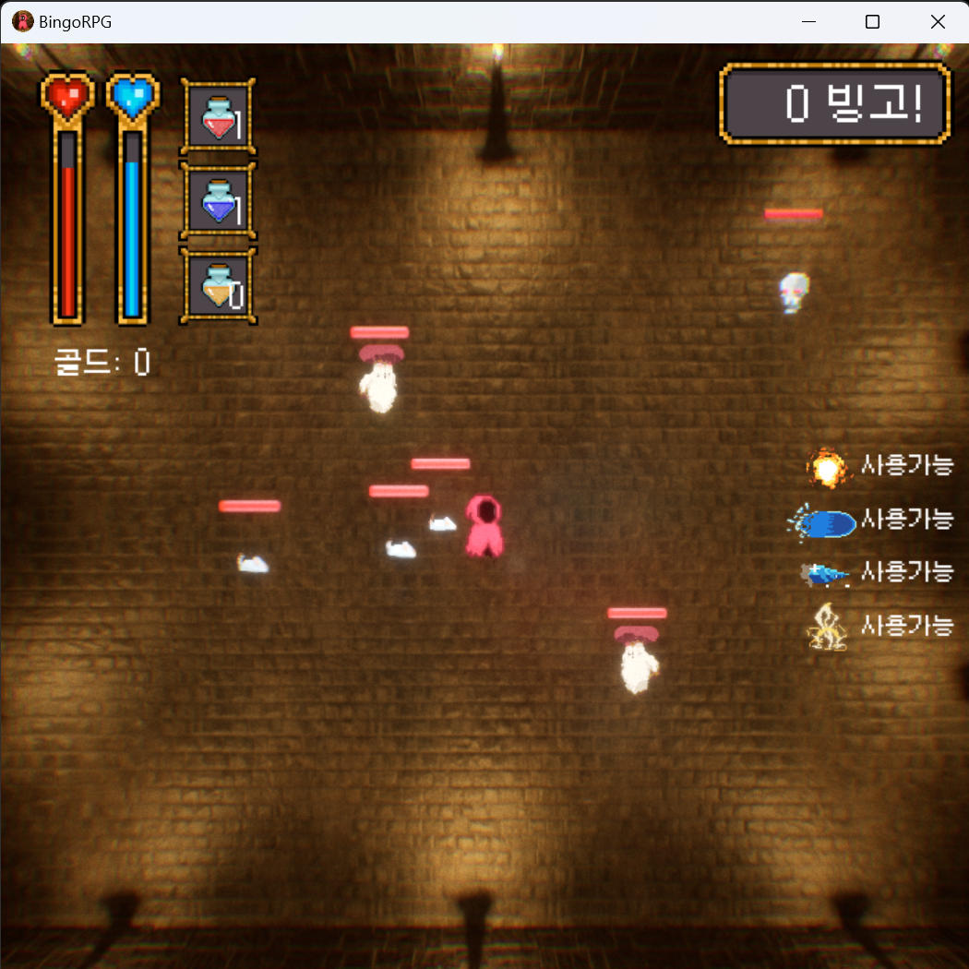
맵
-> 랜덤 인카운더 방식으로 몬스터와 마주치면 전투맵으로 이동합니다.

Slide 6
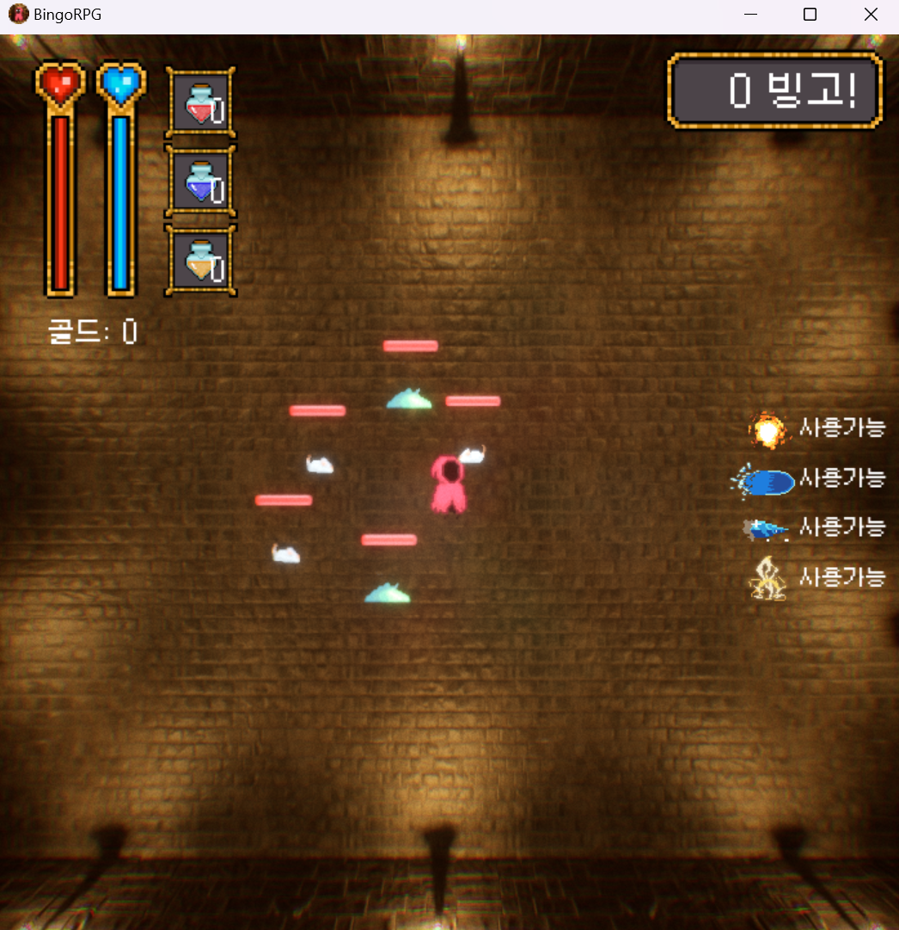
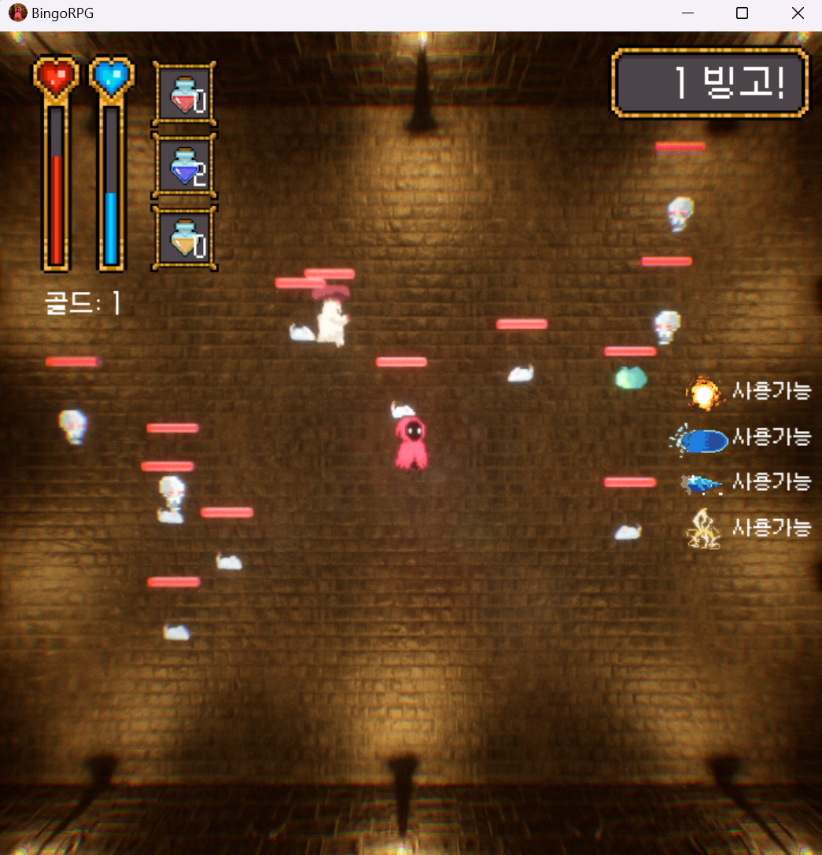
전투
-> 깰 수록 점점 몬스터 숫자가 늘어납니다.

Slide 7
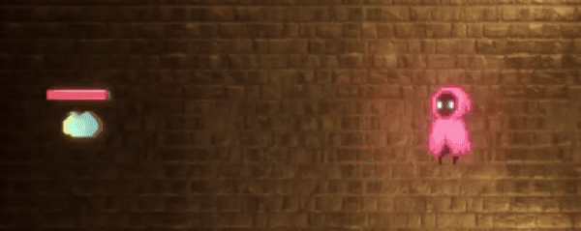
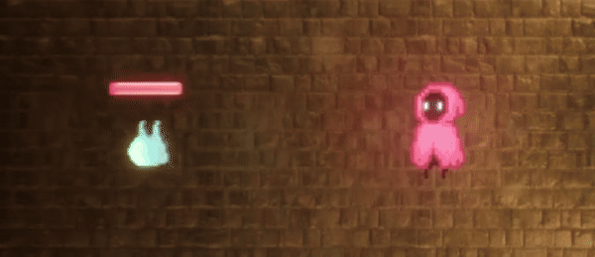
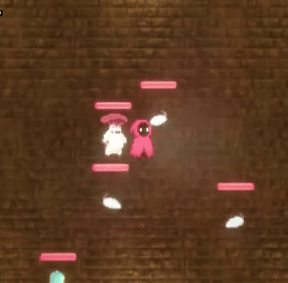
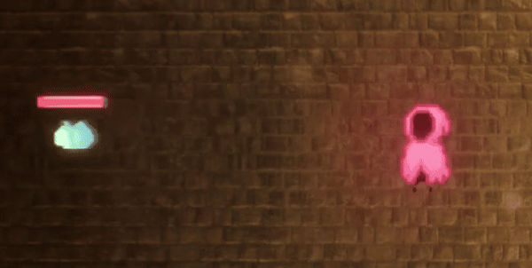
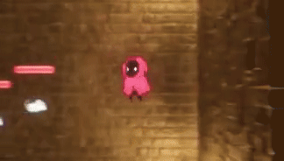
마법 종류
파이어볼
워터볼
화상데미지
넉백 효과
아이스 스피어
라이트닝
대시
속도감소
광역공격
순간이동

Slide 8
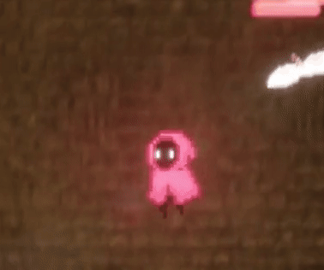
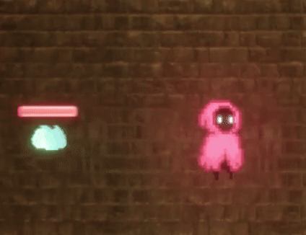
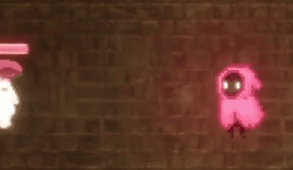
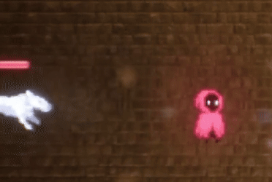
근접 몬스터
쥐
슬라임
머쉬룸
늑대
HP: 10
공격력: 1
속도: 1.5
HP: 20
공격력: 4
속도: 0.6
HP: 30
공격력: 6
속도: 0.5
HP: 50
공격력: 8
속도: 0.7

Slide 9
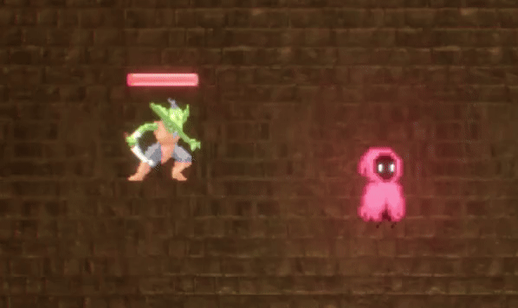
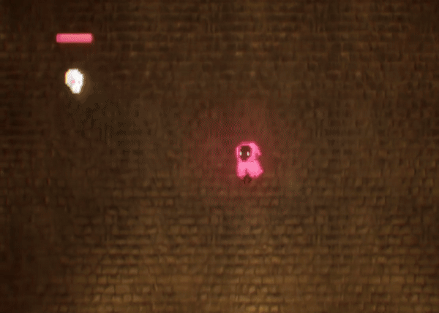
원거리 몬스터
고블린
해골
HP: 40
공격력: 10
속도: 1.0
HP: １0
공격력: 5
속도: 0.5

Slide 10
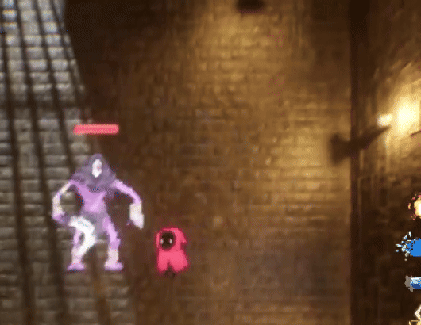
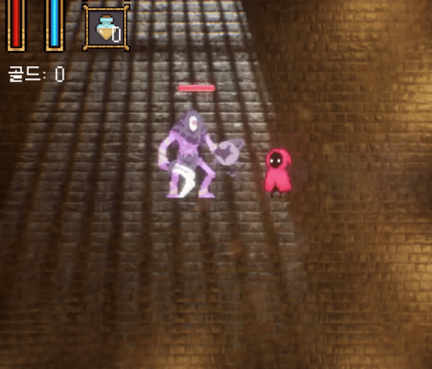
보스 몬스터
HP: 350
공격력: (근접)10 / (광역공격) 15 (광역 공격은 재사용 대기시간 5초)
속도: 1.0

Slide 11
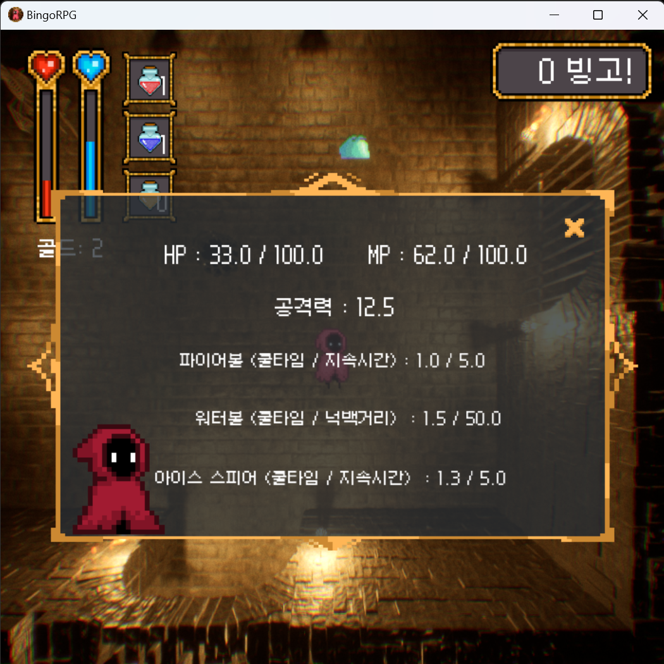
스탯
-> 빙고칸 한칸을 클리어 할때마다, HP, MP, 공격력, 마법 쿨타임과 능력치 중 하나를 올릴 수 있습니다.
-> 캐릭터가 죽으면, 아이템(포션, 골드)은 잃게 되지만 이 능력치는 그대로 유지합니다.

Slide 12
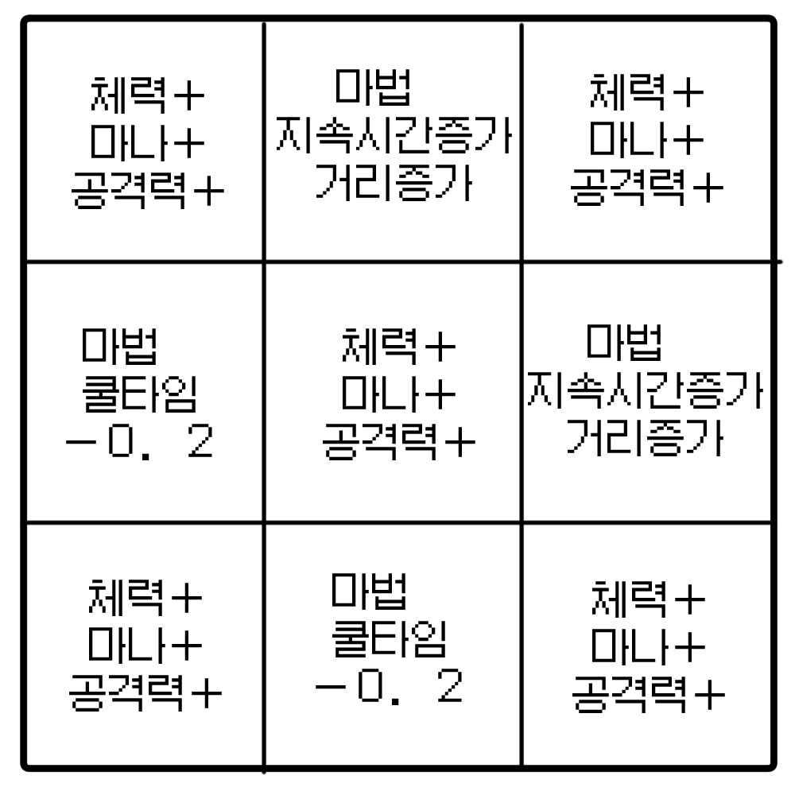
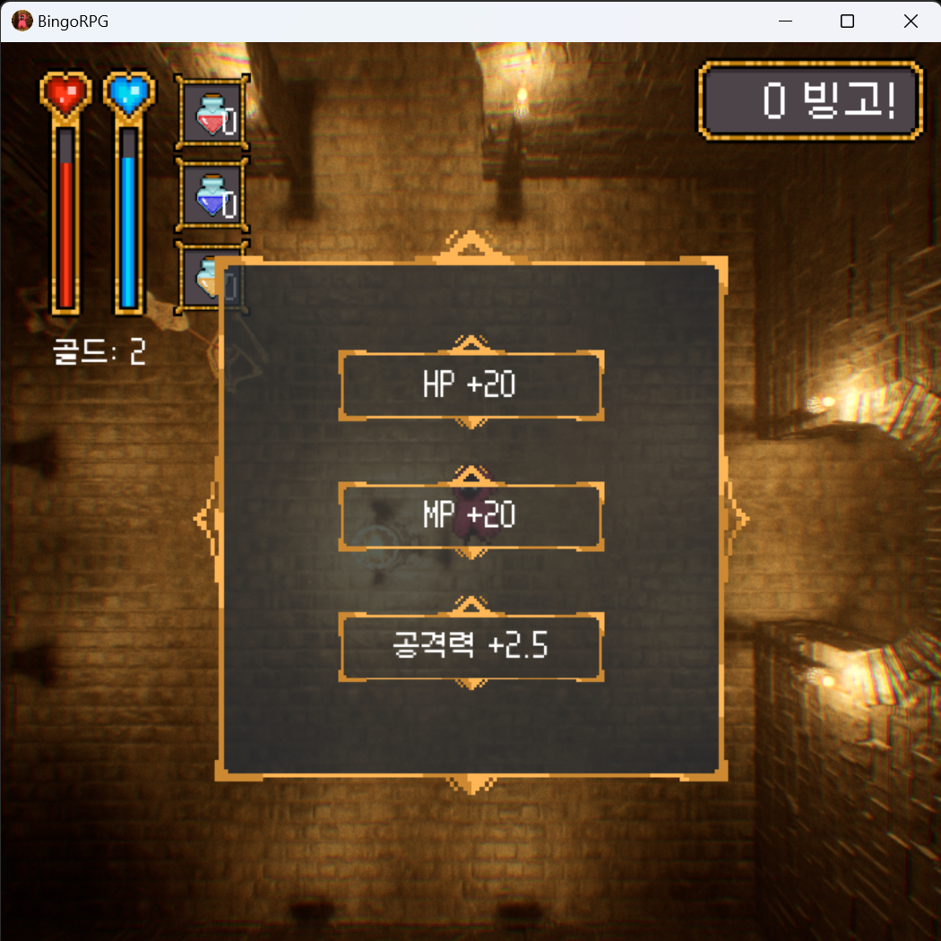
빙고맵 한 칸 클리어 보상
-> 빙고칸 한 칸을 클리어하게 되면 능력치 중 한가지를 올릴 수 있습니다.

Slide 13
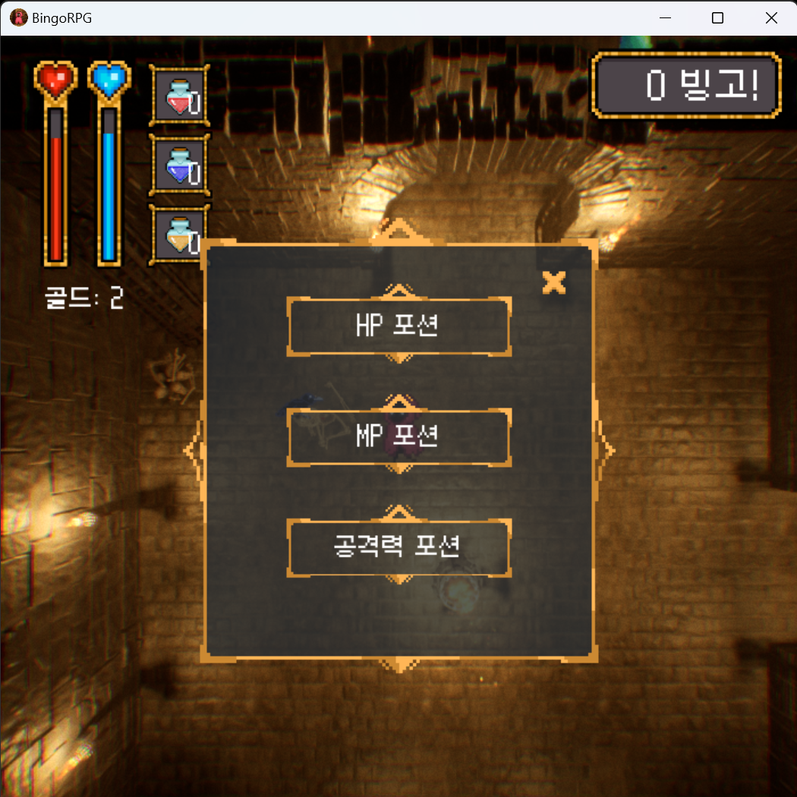
상점

Slide 14
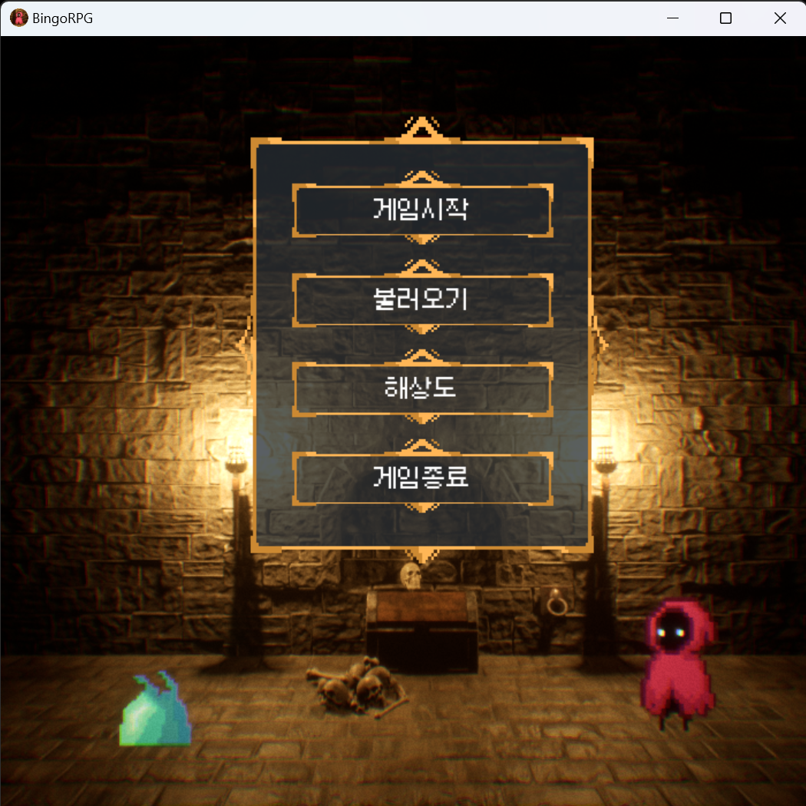
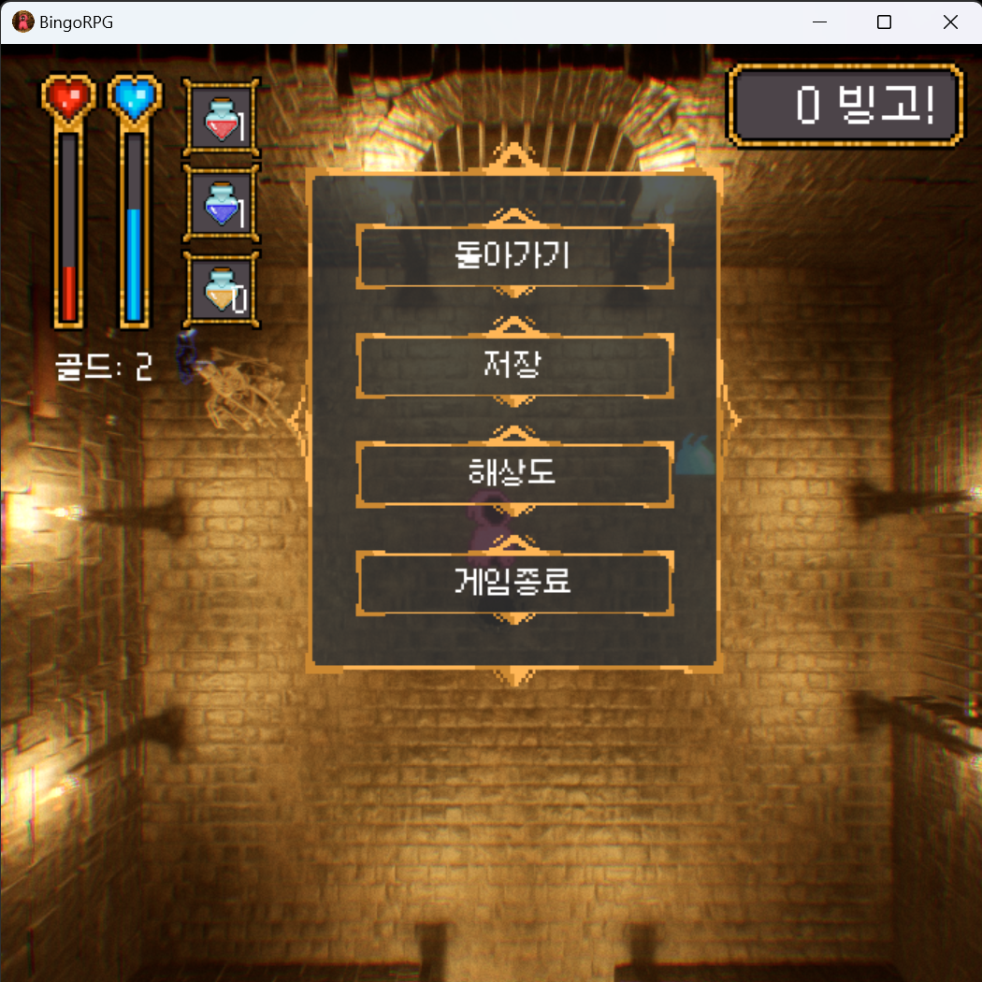
메뉴

Slide 15
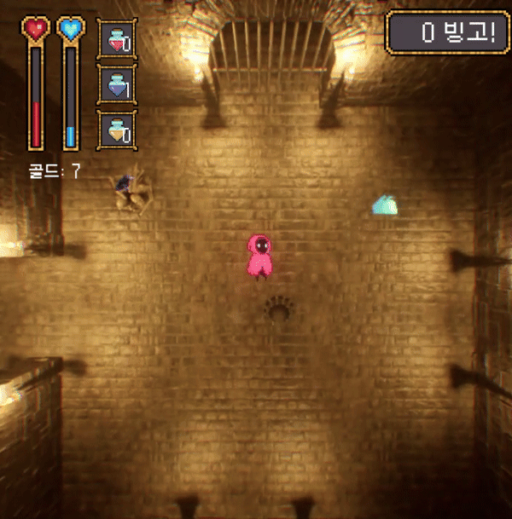
메뉴-저장, 불러오기
-> 저장은 능력치, 아이템, 현재 클리한 칸, 현재위치 등이 저장됩니다.

Slide 16
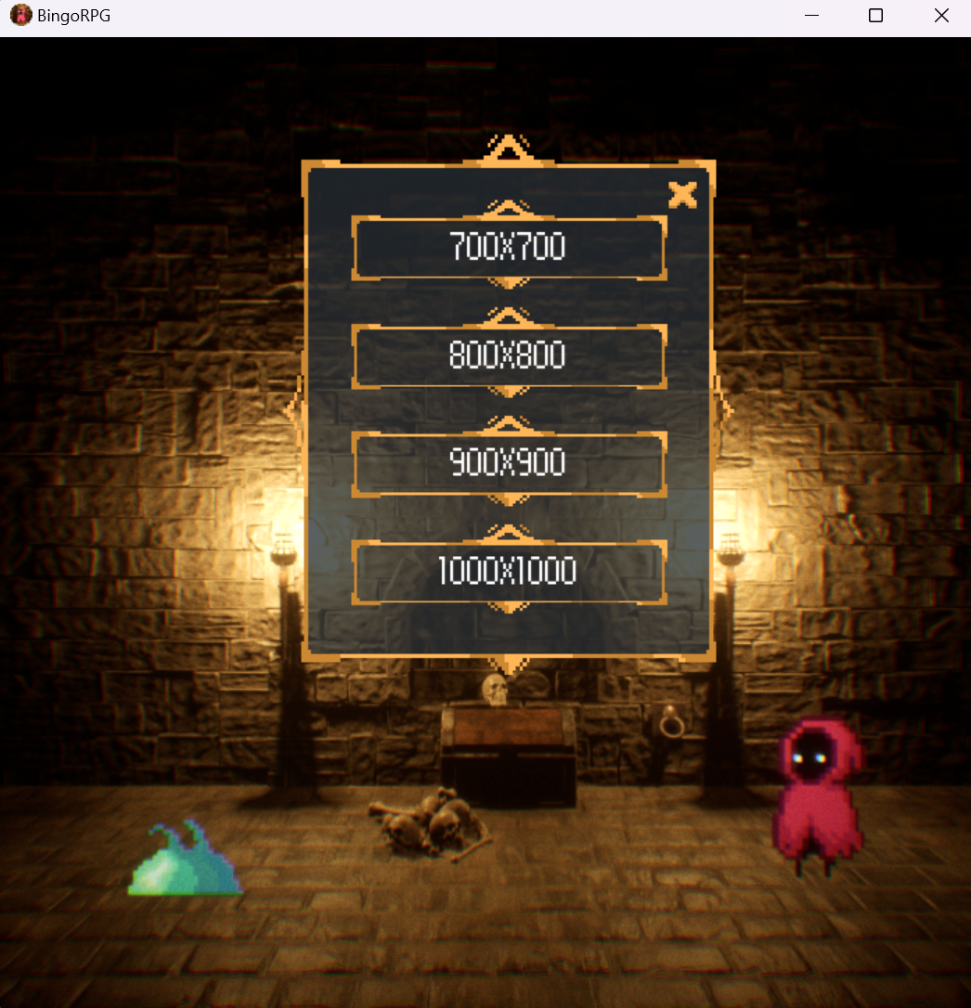
메뉴-해상도
-> 해상도는 창모드 고정입니다.
-> 크기는 700~1000픽셀의 정사각형 크기로 설정 가능합니다.

Slide 17
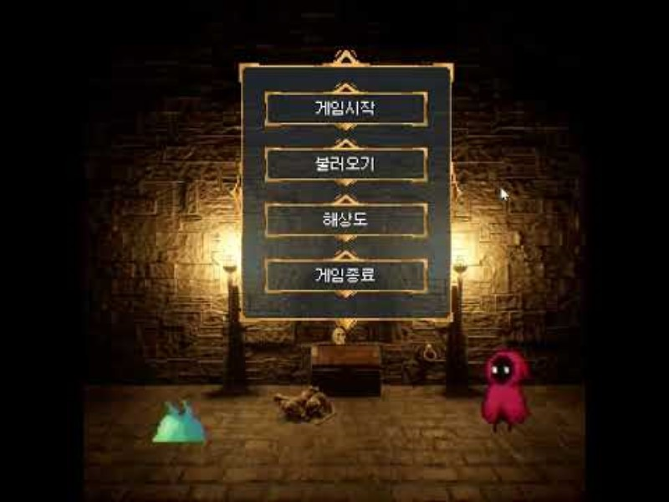
영상
https://youtu.be/A7T1N7I71_U

Slide 18
Thanks

